Slide 1
YAŞAMIMIZDAKİ ELEKTRİK
Hangi Maddeler Elektrik Enerjisini İletir?
Mustafa ÇELİK

Slide 2
Elektrik enerjisi üretmek üzere kurulan bu tesislere elektrik santrali adı verilir.
Elektrik enerjisi santrallerden elektriği ileten maddelerle evlerimize ya da okulumuza kadar taşınır.

Slide 3
Elektrik enerjisini bir yerden başka bir yere ileten maddelere iletken madde denir.
Ataşı oluşturan madde demirdir ve demir bir metaldir. Metaller, elektriği çok iyi ilettiklerinden dolayı birçok elektrikli ev aletlerinin yapımında kullanılır. Metaller, katı iletkenlere bir örnektir.
Benzer şekilde bakır, krom ve nikel gibi maddeler de birer metaldir ve elektriği iyi iletir.

Slide 4
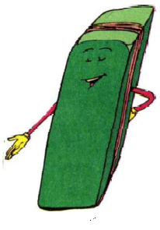
Elektrik enerjisini iletmeyen maddelere yalıtkan madde denilmektedir.
Plastik, tahta, seramik gibi maddeler katı yalıtkanlara örnektir.

Slide 5
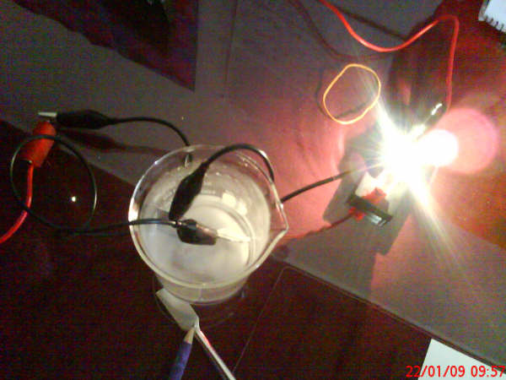
Sıvıların bazıları elektrik akımını iletebilirken bazıları iletmez.
Çözeltilerin bazıları sıvı iletkenlere, bazıları da sıvı yalıtkanlara örnektir.
Çözeltiler, farklı cins atom veya moleküllerden oluşan ve fiziksel yöntemlerle ayrıştırılabilen maddelerdir. Farklı maddeleri içinde barındırıyor olsa da tek bir madde gibi görünür.

Slide 6
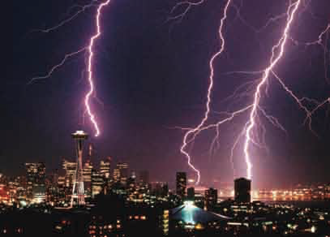
Örneğin, tuzlu su, limonlu su ve asitli su birer sıvı iletkendir. Şekerli su ise bir sıvı yalıtkandır.
Çeşme suyu da içerisinde farklı maddeler bulunabileceğinden iletken olabilir.
Katı ve sıvı maddeler gibi gazların da bazıları iletken bazıları yalıtkandır. Yıldırım düşmesi esnasında hava iletken özellik kazanmaktadır.

Slide 7
İnsan vücudu iyi bir iletkendir.
Elektrikli aletlerin kablolarının ve prizlerinin plastik olduğuna dikkat etmişsinizdir. Kabloların plastikle kaplanmış olması ve prizlerin yalıtkan bir maddeden oluşması, bizi önemli tehlikelerden korumaktadır.

Slide 8
Mustafa ÇELİK
Fen ve Teknoloji Öğretmeni
Türk Telekom YİBO
Digor/KARS

